Slide 1




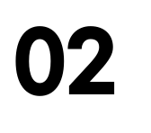






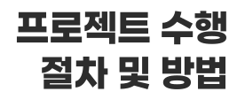

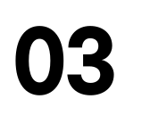


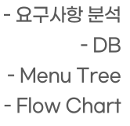
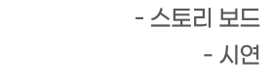
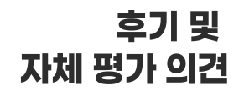

조명 : 이거사조

Slide 2


- 벤치마킹 사이트 : 무신사
조명 : 이거사조

Slide 3
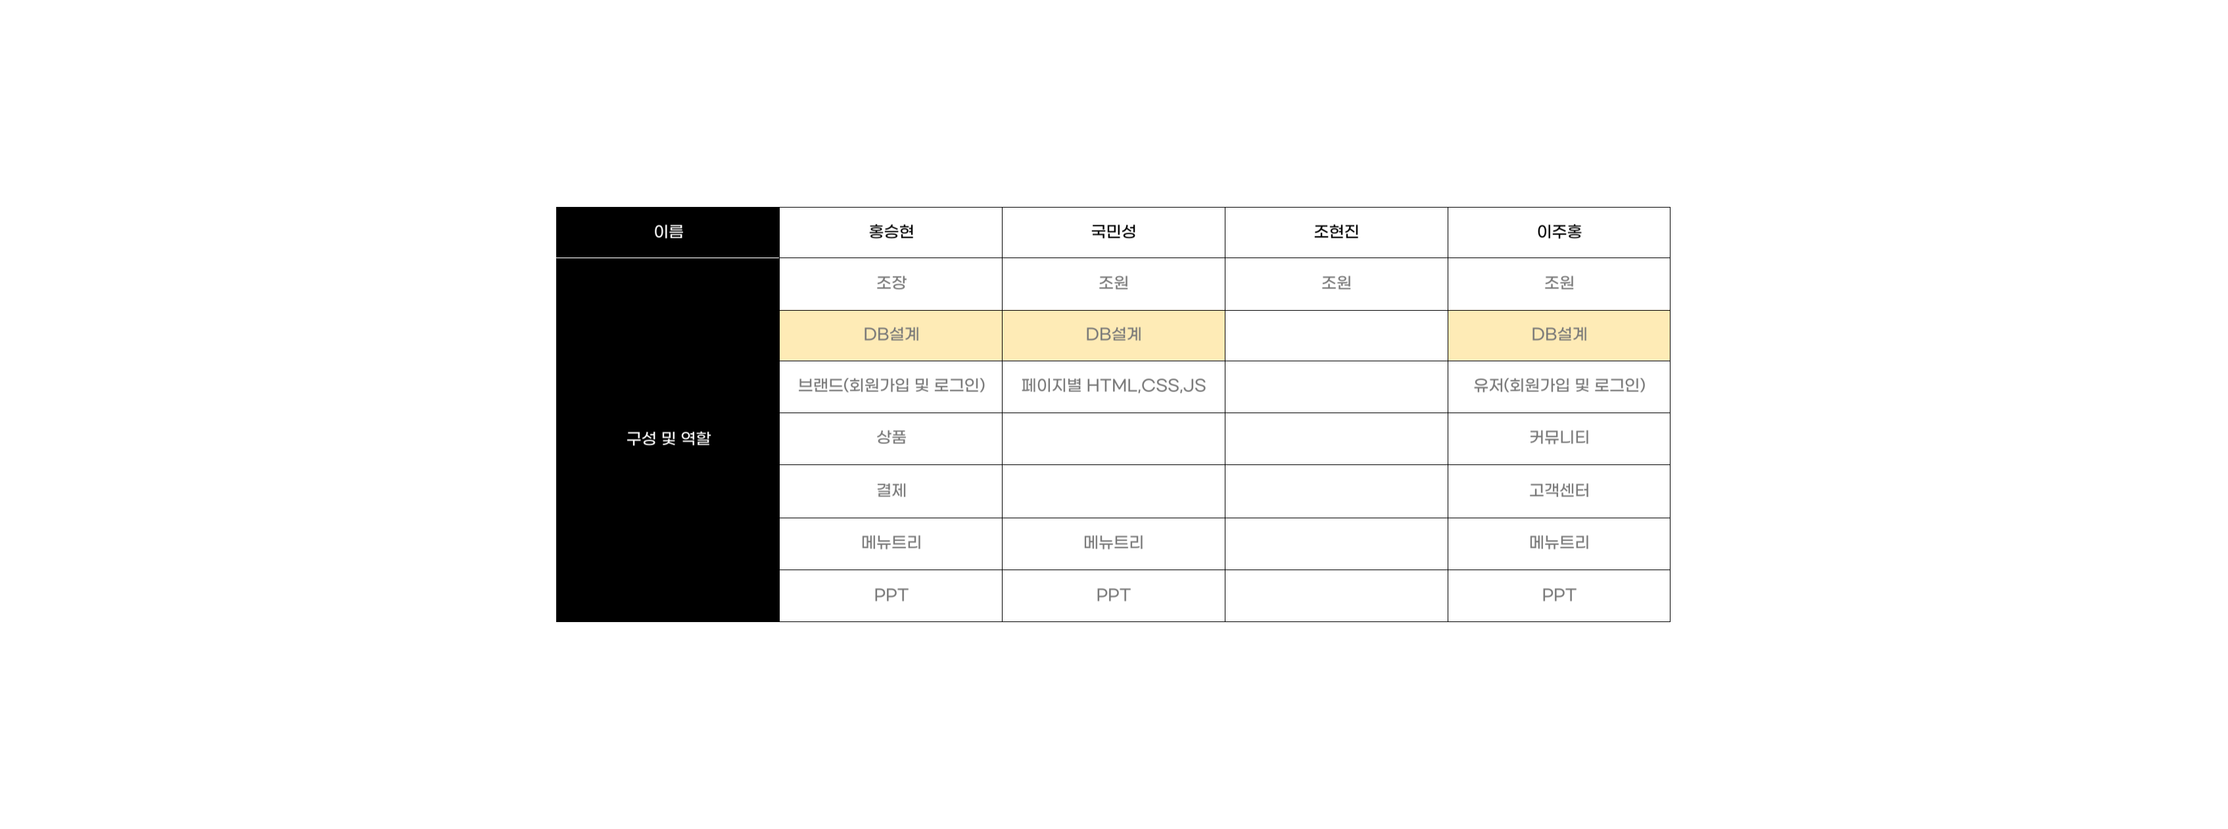

- 벤치마킹 사이트 : 무신사
관리자=판매자
소비자
관리자=판매자
브랜드
브랜드
브랜드
. . .
. . .
브랜드
소비자

Slide 4
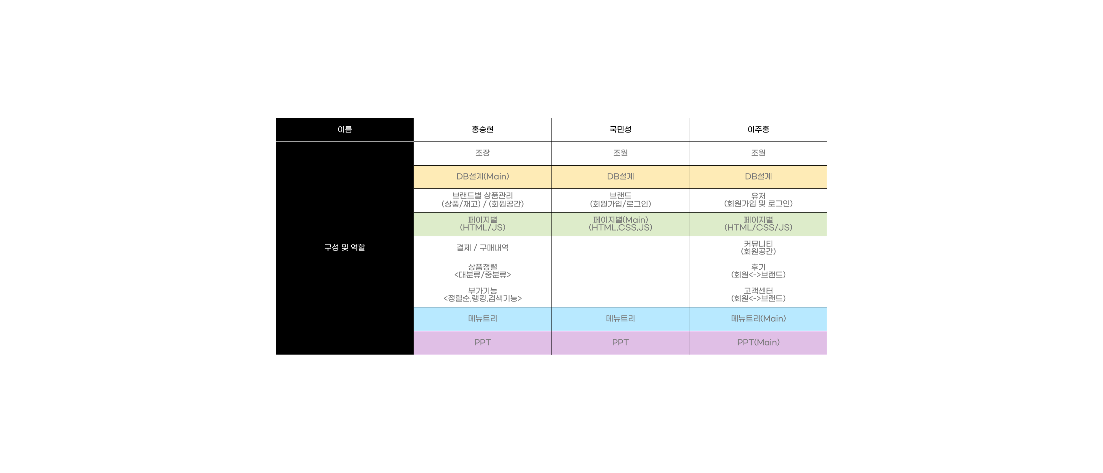
- 벤치마킹 사이트 : 무신사
관리자=판매자
소비자
관리자=판매자
브랜드
브랜드
브랜드
. . .
. . .
브랜드
소비자

Slide 5
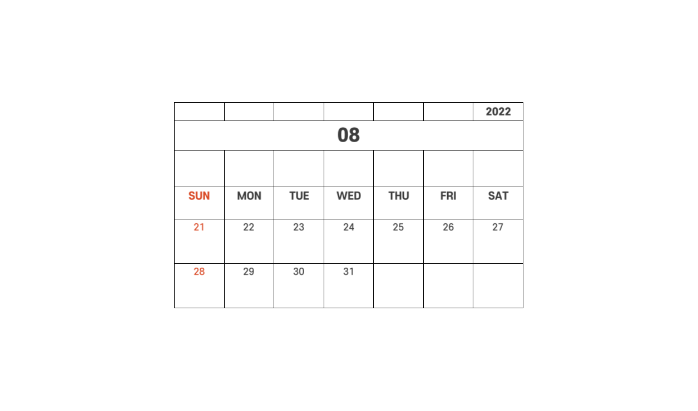

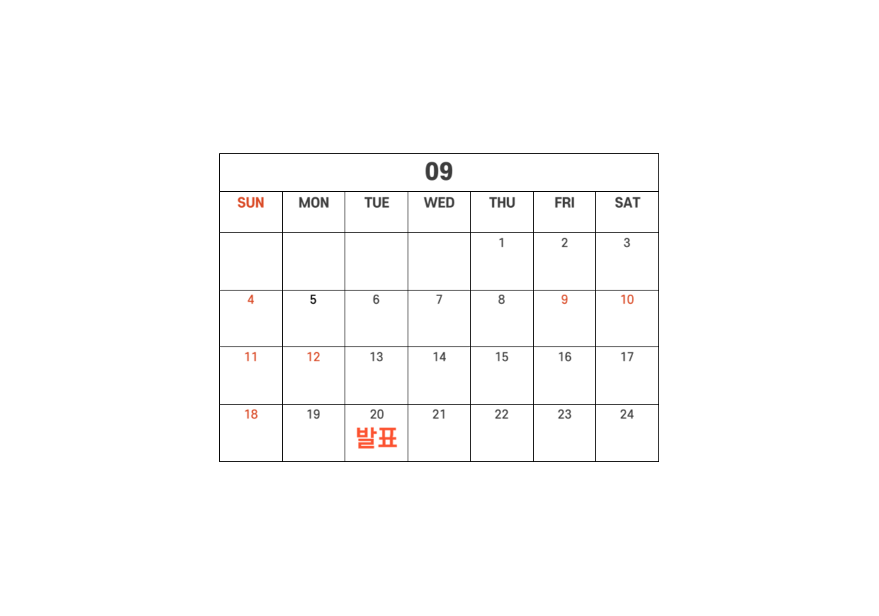
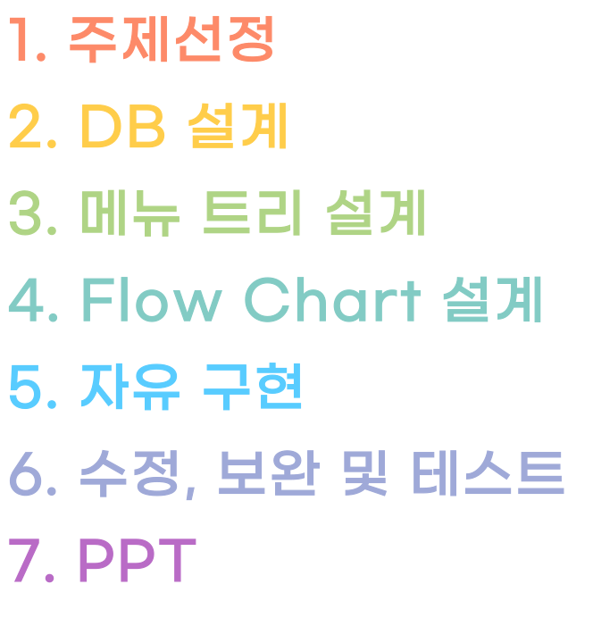
관리자=판매자
소비자
관리자=판매자
브랜드
브랜드
브랜드
. . .
. . .
브랜드
소비자

Slide 6

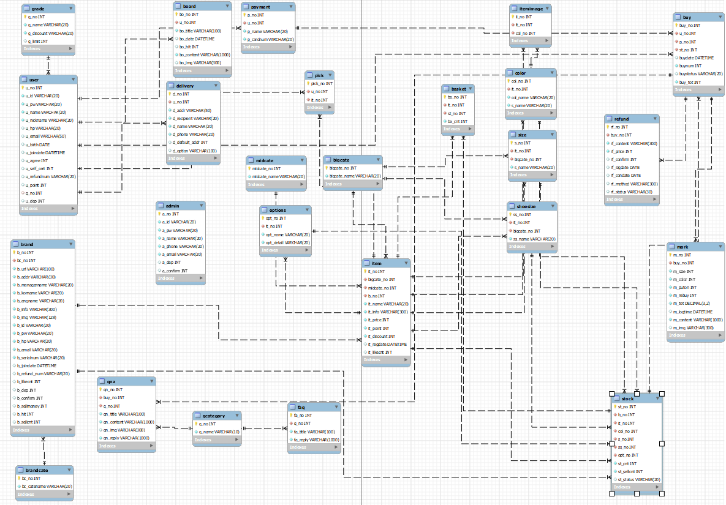

- 전체 ERD

Slide 7
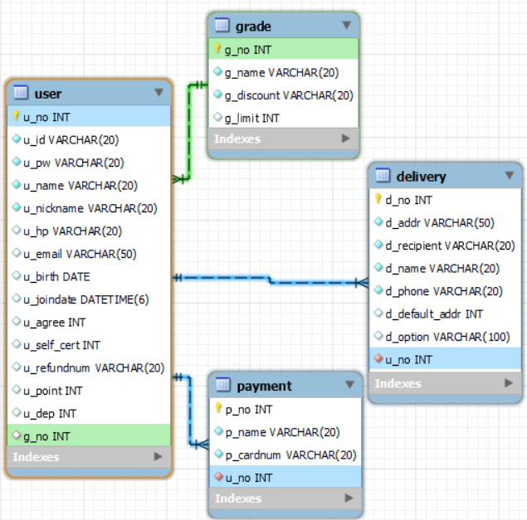
- 전체 ERD
User
(회원가입/로그인)

Slide 8
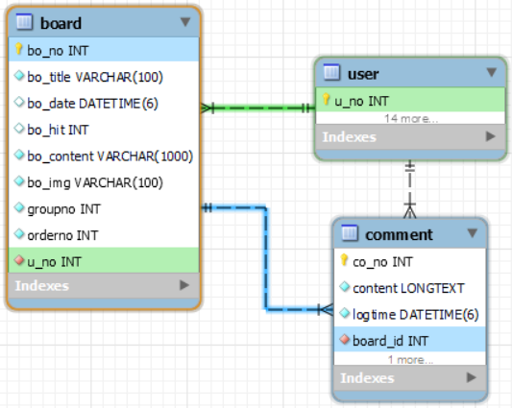
- 전체 ERD
User
(회원가입/로그인)
Community
(회원공간)
Community
(회원공간)

Slide 9
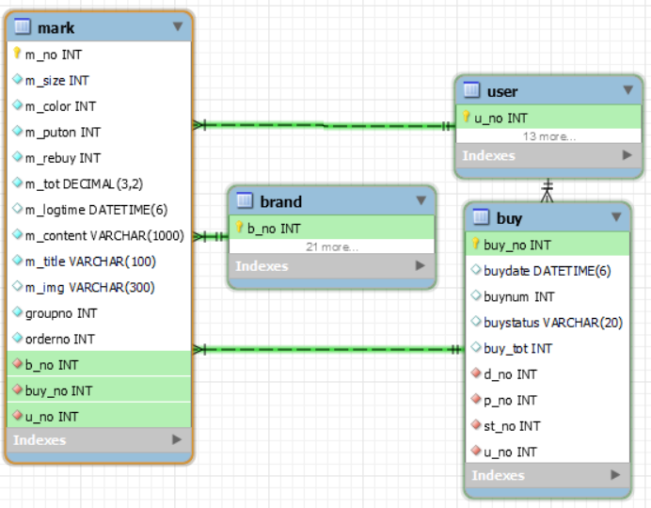
User
(회원가입/로그인)
Community
(회원공간)
후기
(회원 <-> 브랜드)

Slide 10
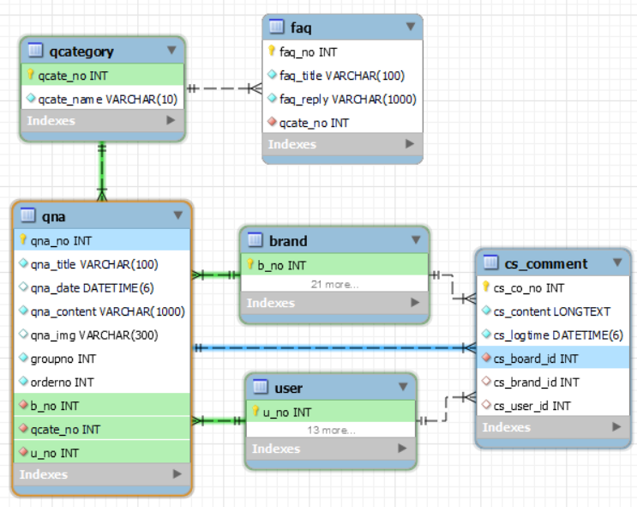
Community
(회원공간)
후기
(회원 <-> 브랜드)
고객센터
(회원 <-> 브랜드)

Slide 11
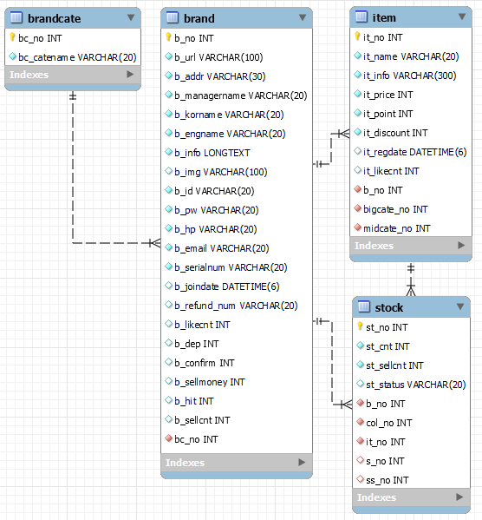
후기
(회원 <-> 브랜드)
고객센터
(회원 <-> 브랜드)
브랜드
(회원가입/로그인)

Slide 12
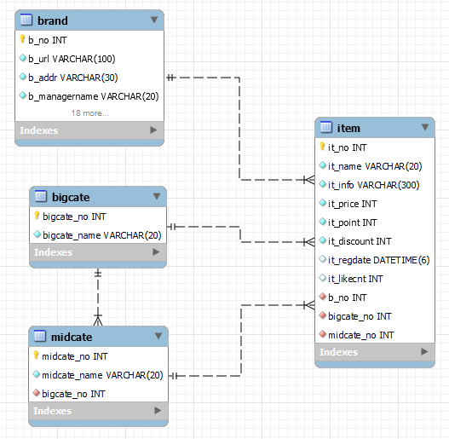
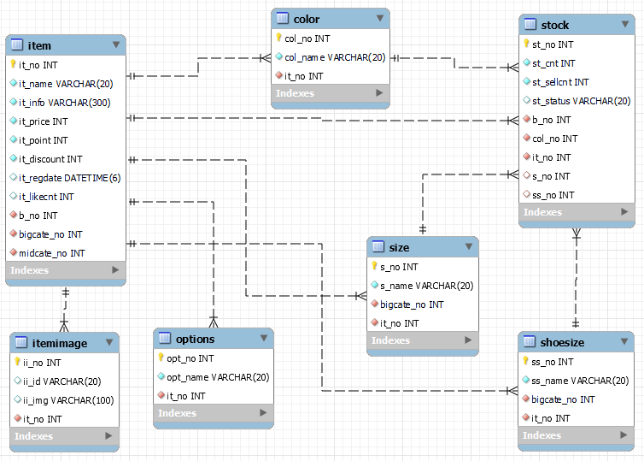
브랜드
(회원가입/로그인)
브래드별
상품관리
(상품/재고)

Slide 13
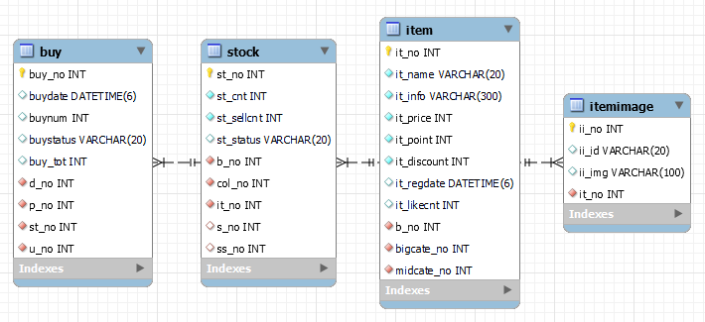
브랜드
(회원가입/로그인)
브래드별
상품관리
(상품/재고)
결제 / 구매내역

Slide 14
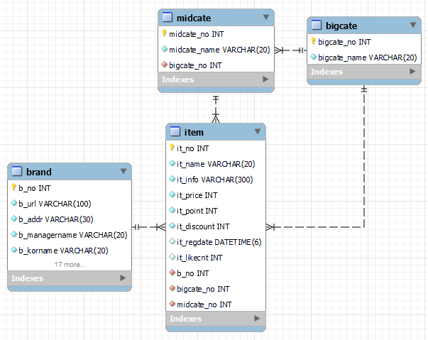
브래드별
상품관리
(상품/재고)
결제 / 구매내역
상품 정렬
(대분류 / 중분류)

Slide 15
결제 / 구매내역
상품 정렬
(대분류 / 중분류)

Slide 16
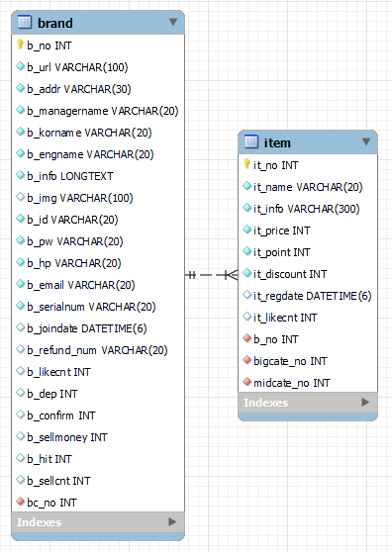
부가기능
<정렬순,랭킹,검색기능>

Slide 17
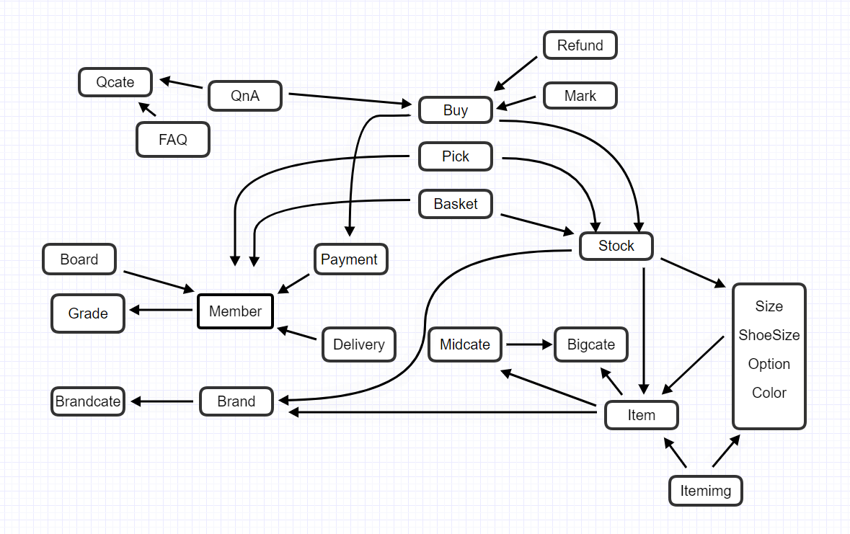
- Table 연결도
User
(회원가입/로그인)

Slide 18
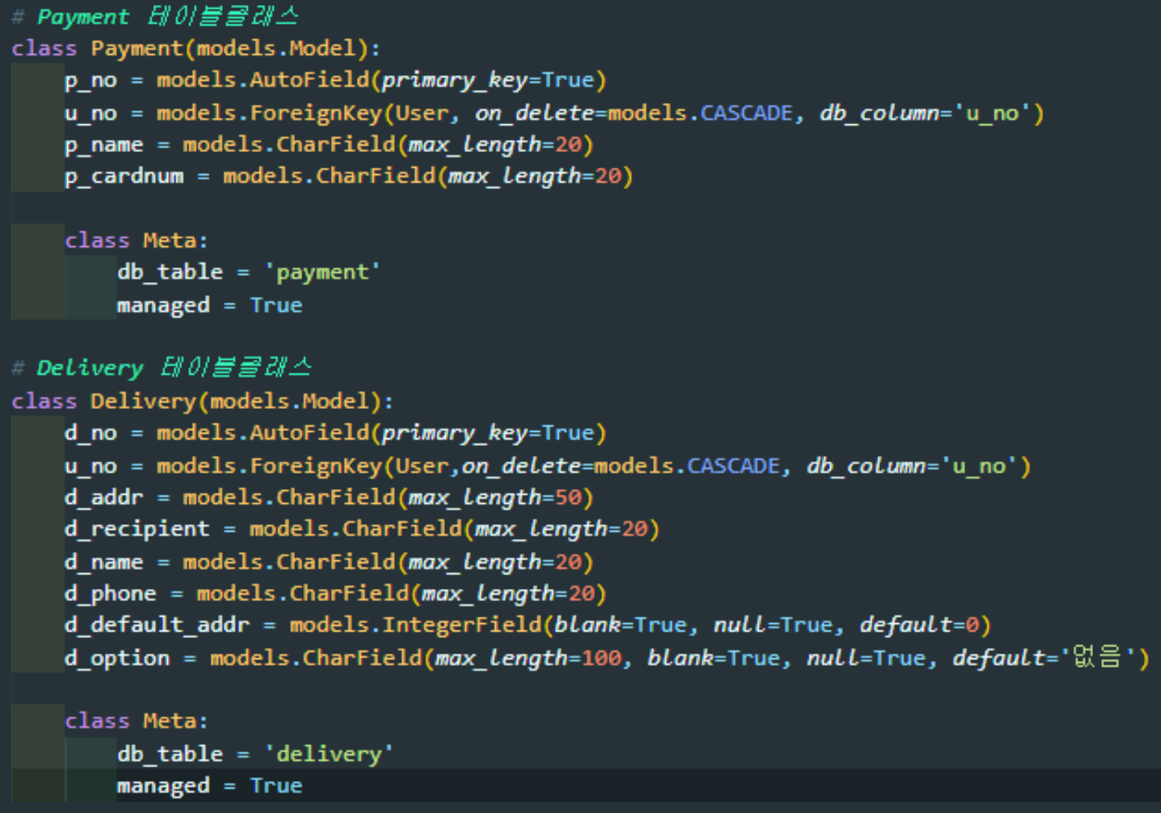

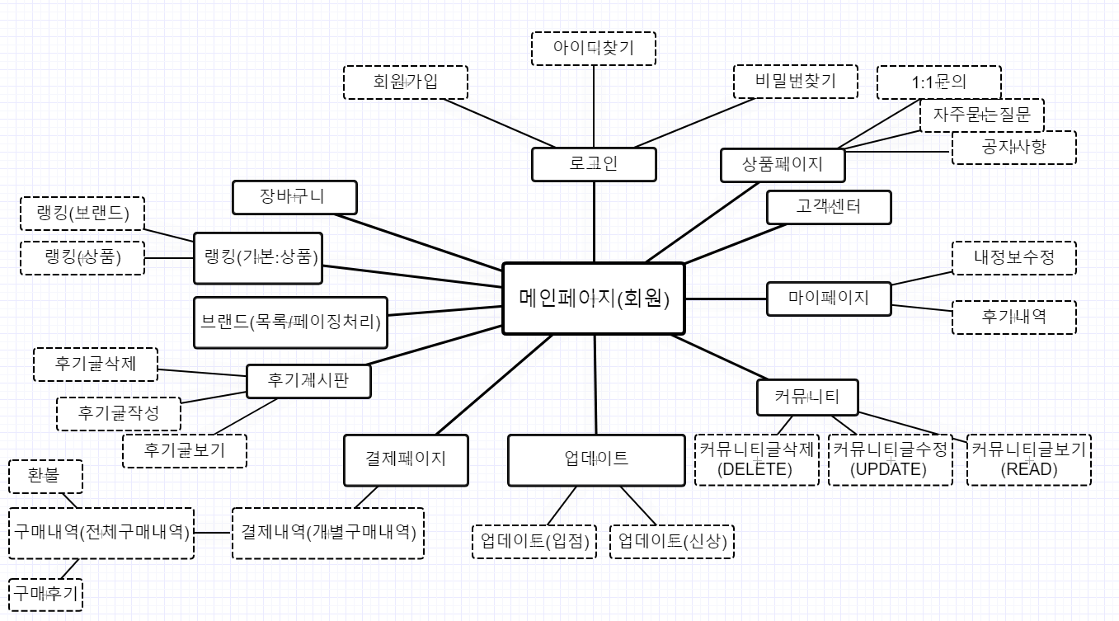
Menu tree(회원)

Slide 19
Menu tree(회원)

Slide 20
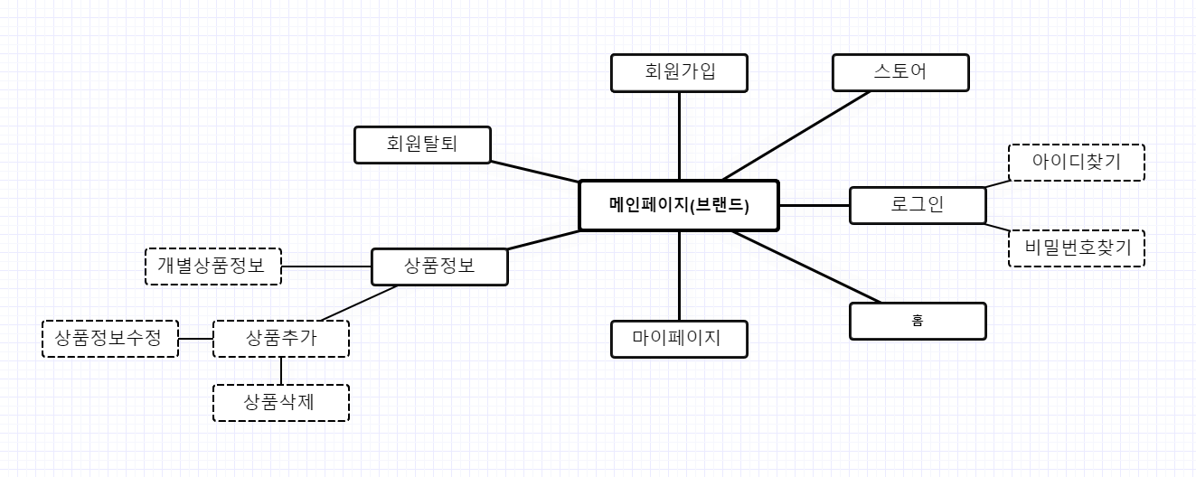
Menu tree(브랜드)

Slide 21
국민성
브랜드(회원가입/로그인)

Slide 22
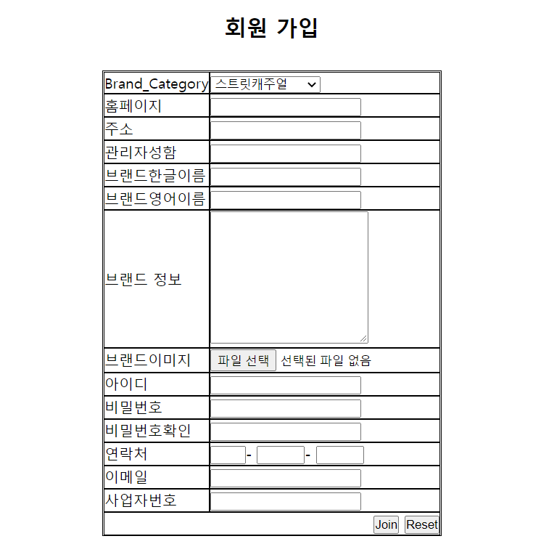

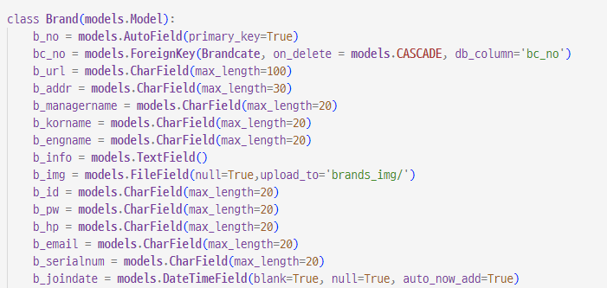

회원가입
브랜드 이미지는 단일로 등록
(상품 등록시 다중등록)
사업자번호로 판별하기위해 Unique로 등록

Slide 23
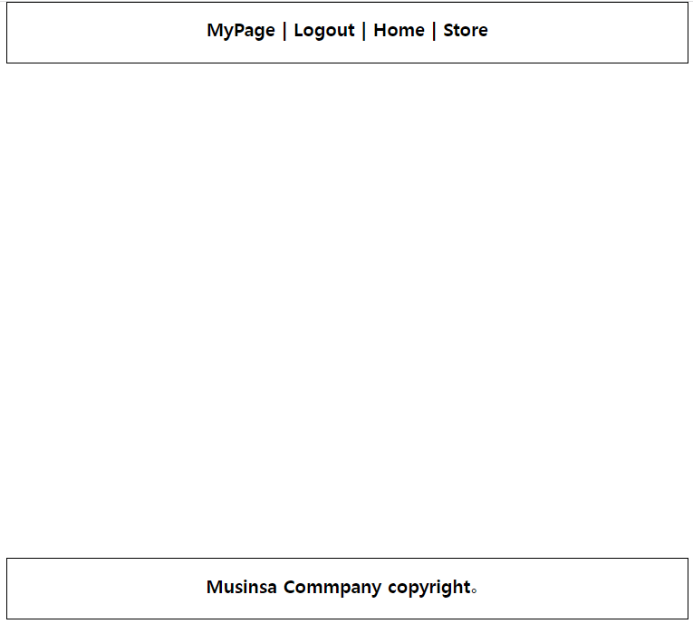
가입 승인 전 ViewPage
ViewPage
(승인전)

Slide 24
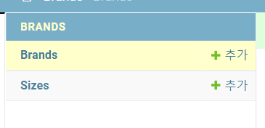
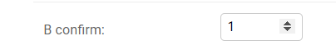
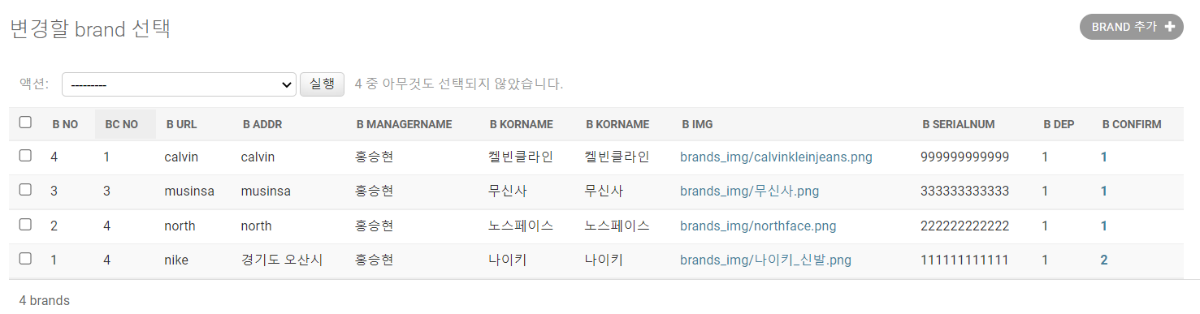
admin
Brands
B CONFIRM
관리자 승인

Slide 25
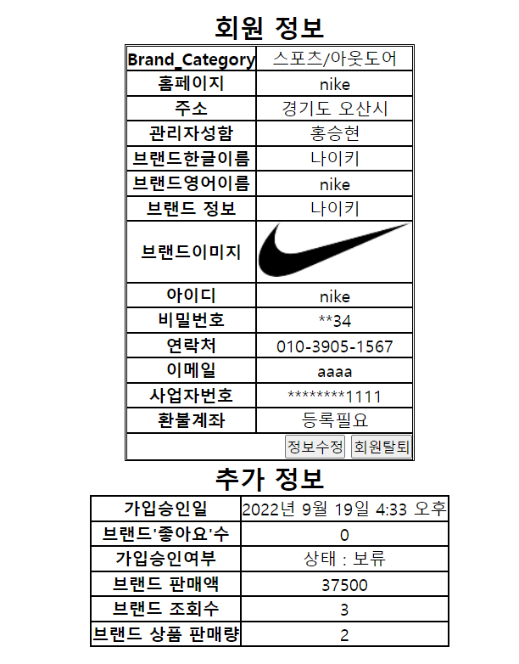
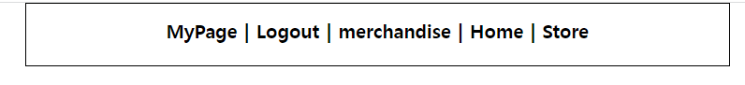
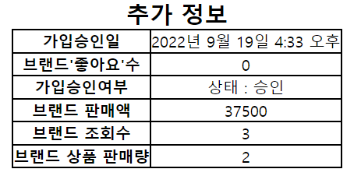
ViewPage
(승인 후)
가입 승인이 되었을 경우 메뉴
가입승인 전
가입승인 후

Slide 26
ViewPage
(정보수정)
추가 정보 등록시
관리자 Page생성 후

Slide 27


Slide 28
이주홍
유저(회원가입/로그인)
커뮤니티(회원공간)
후기(회원 <--> 브랜드
고객센터(회원 <-->브랜드)

Slide 29
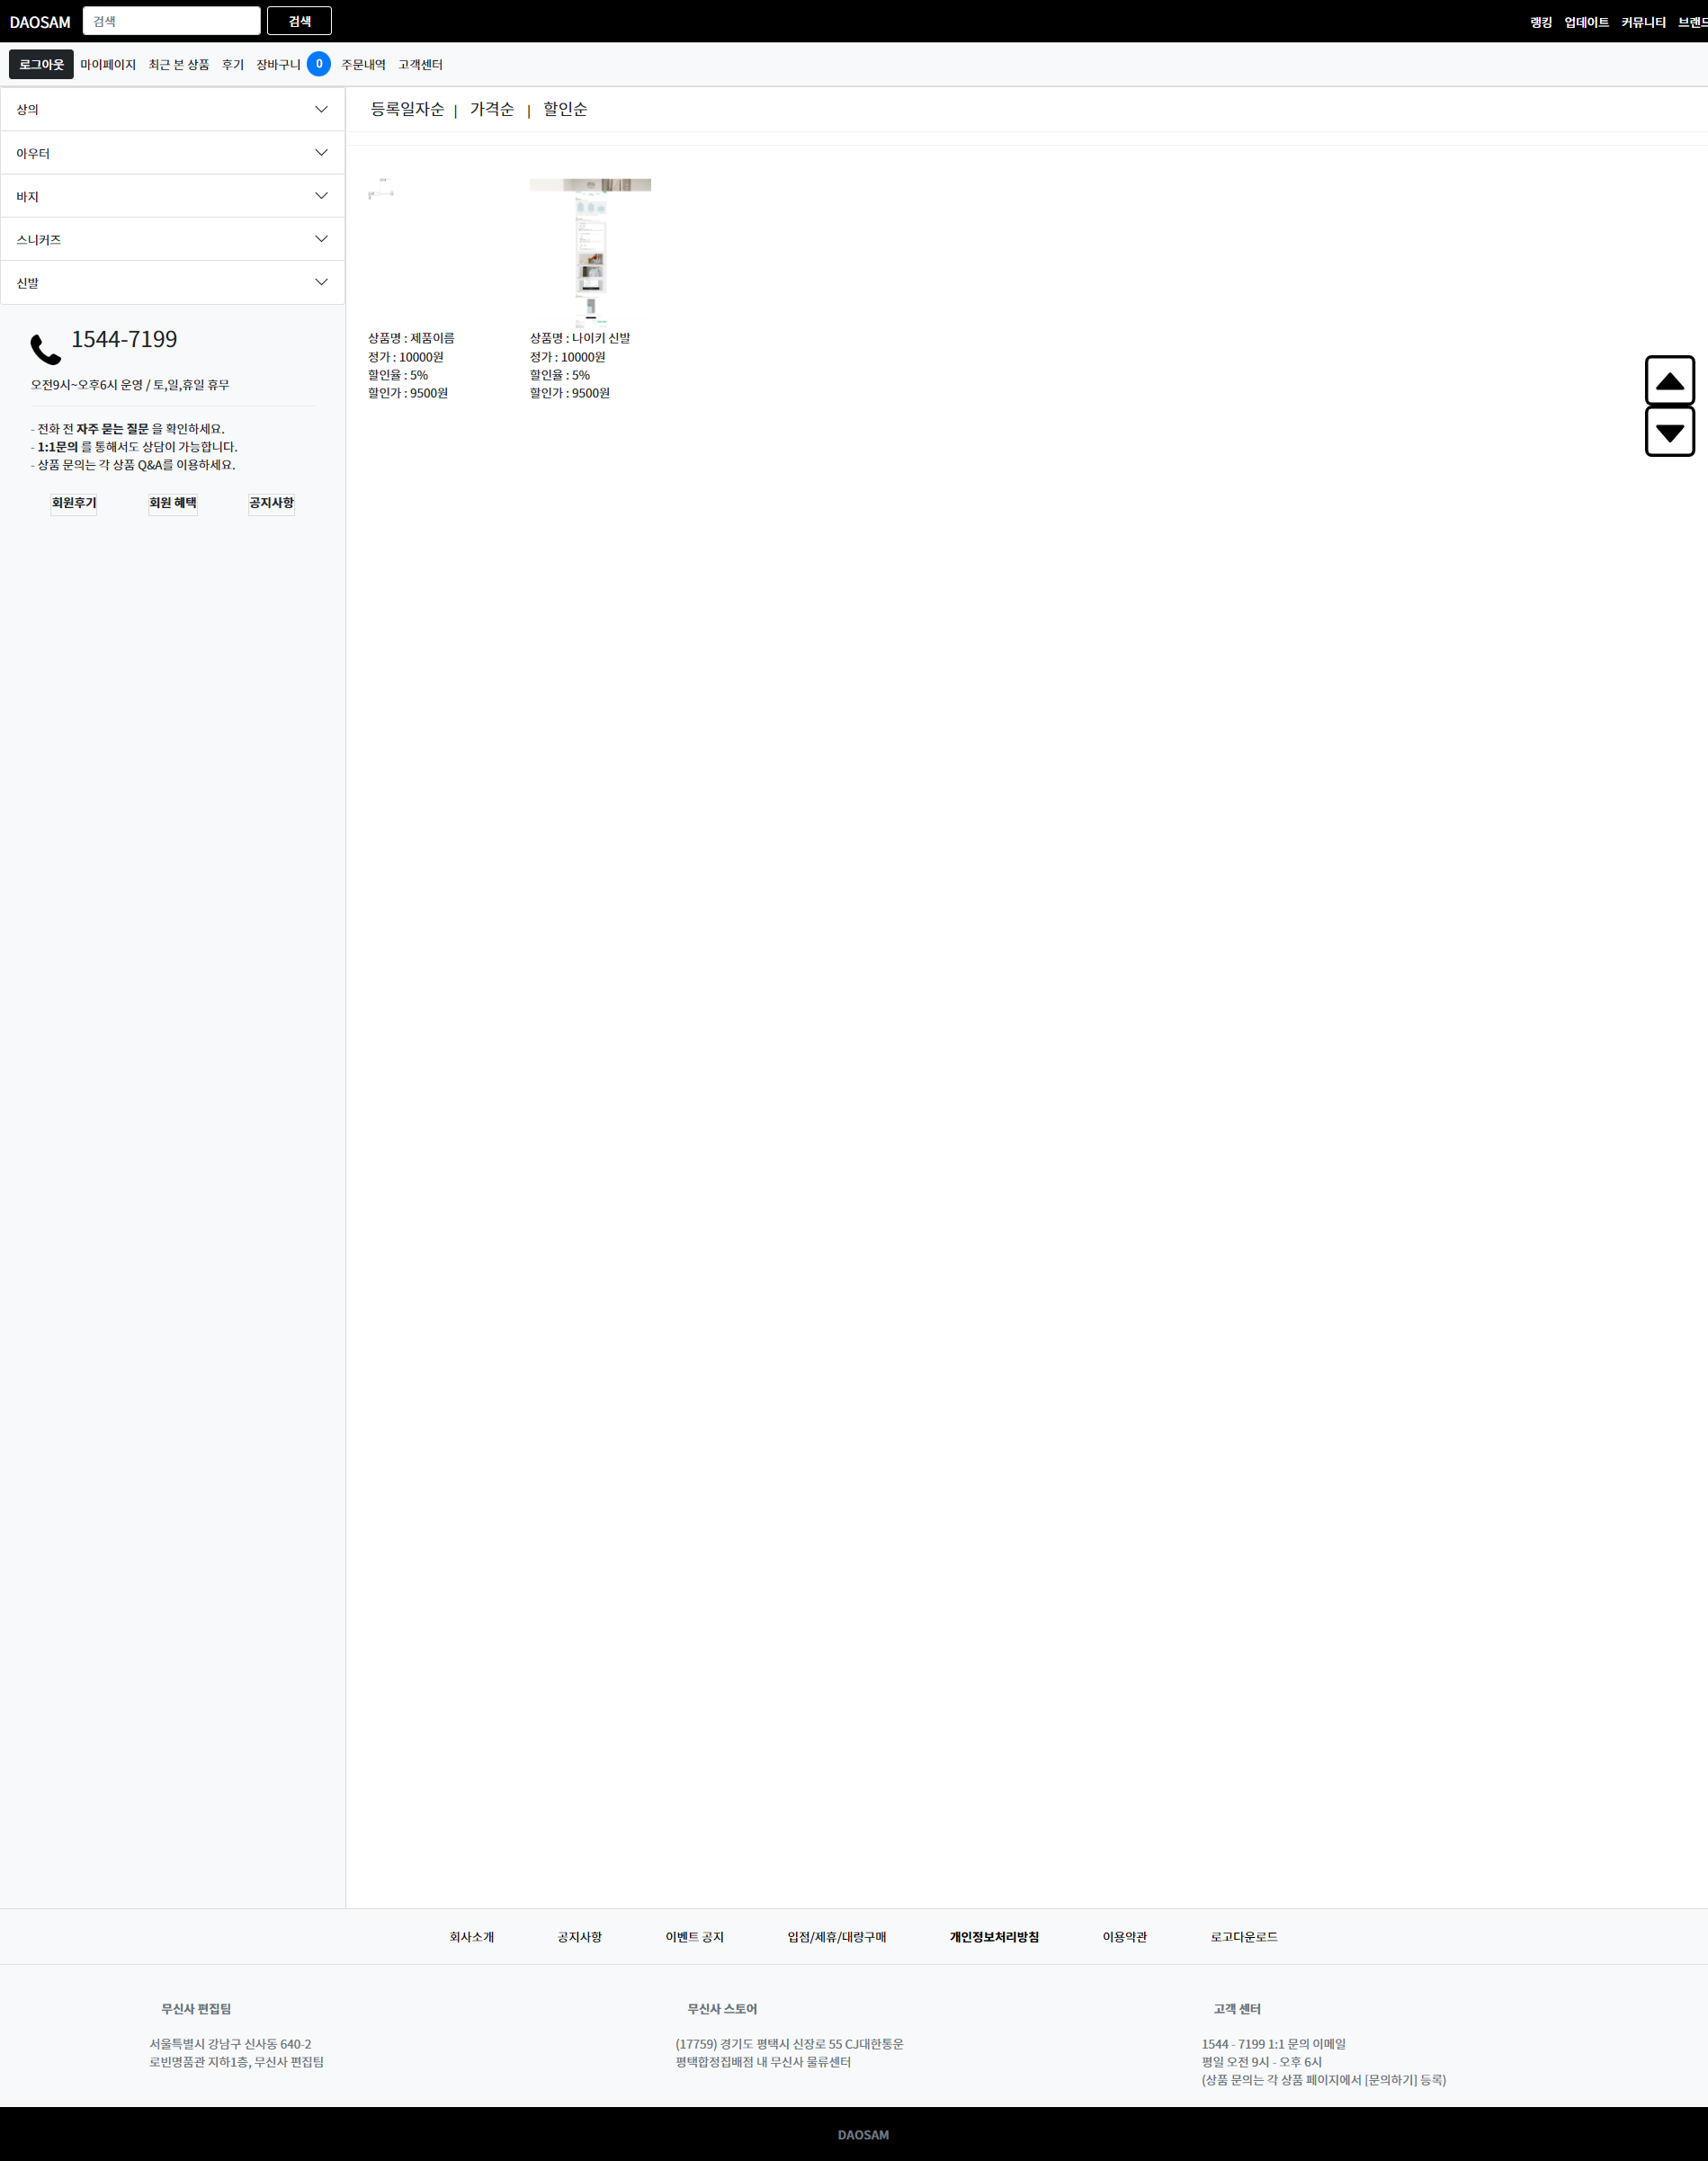
header
메인페이지
body
footer

Slide 30
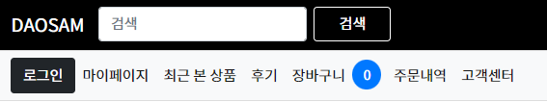
회원가입

Slide 31
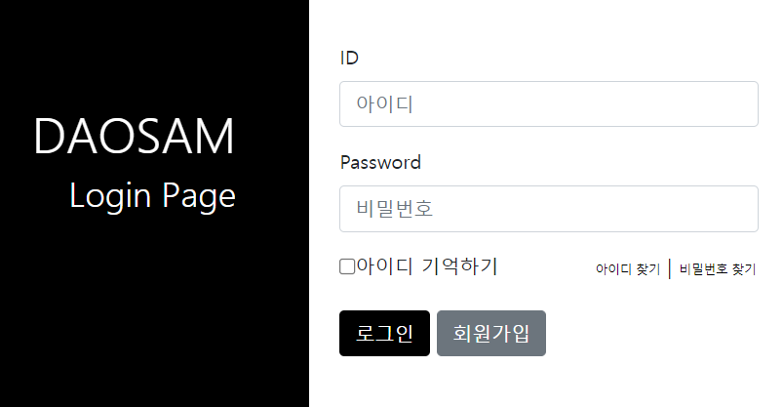
회원가입

Slide 32
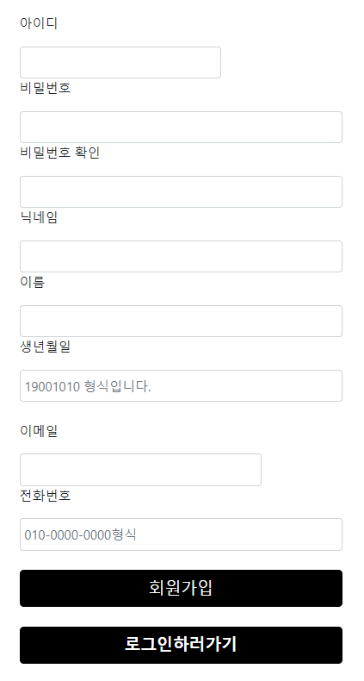
회원가입

Slide 33
회원가입

Slide 34
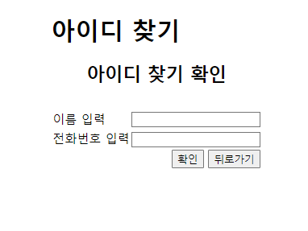
회원가입

Slide 35
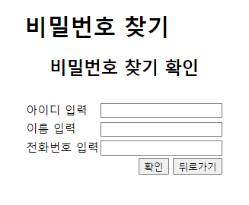
회원가입

Slide 36
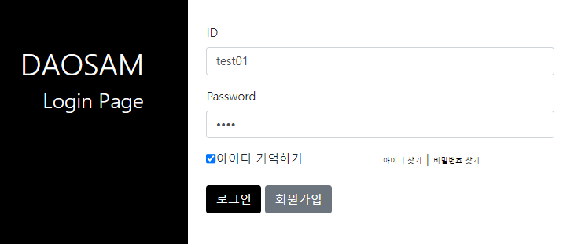
로그인

Slide 37
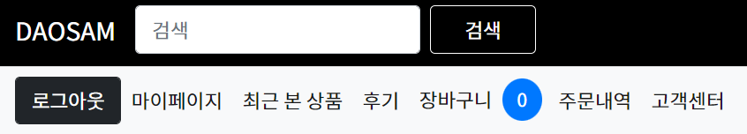
마이페이지

Slide 38
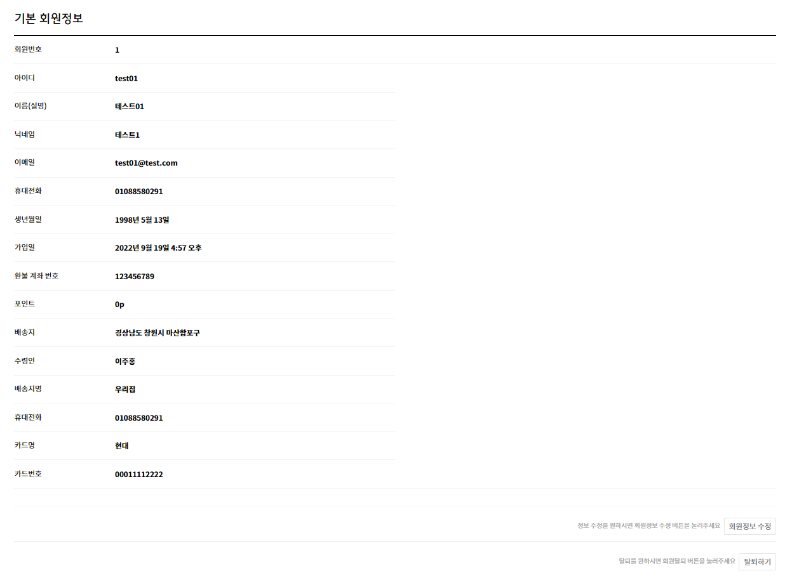
마이페이지

Slide 39
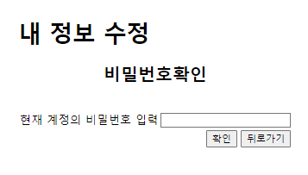
회원정보 수정

Slide 40
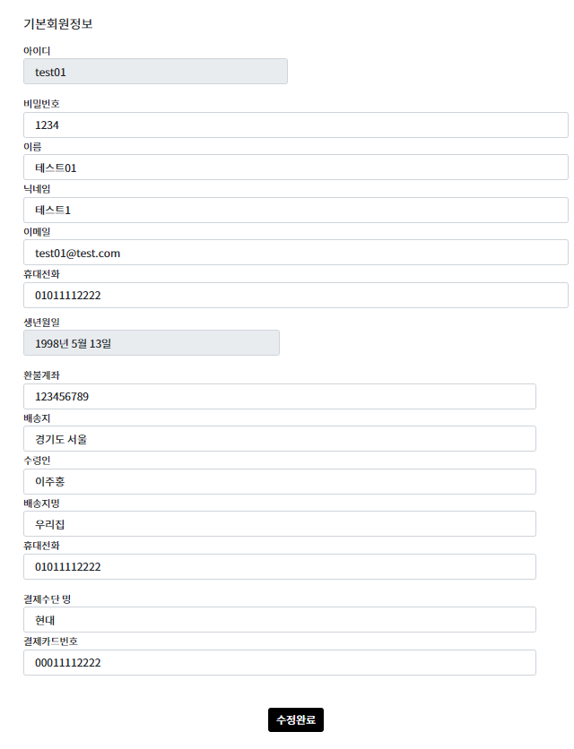
회원정보 수정

Slide 41
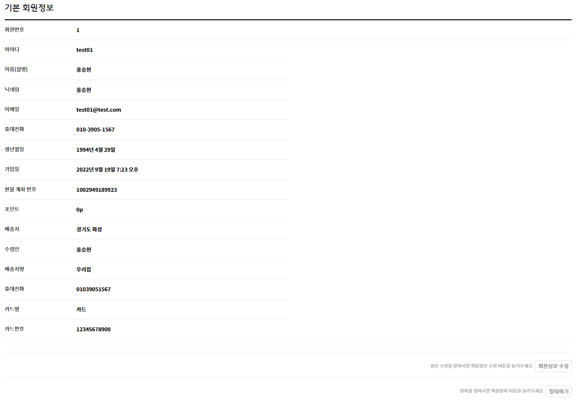
회원정보 수정

Slide 42
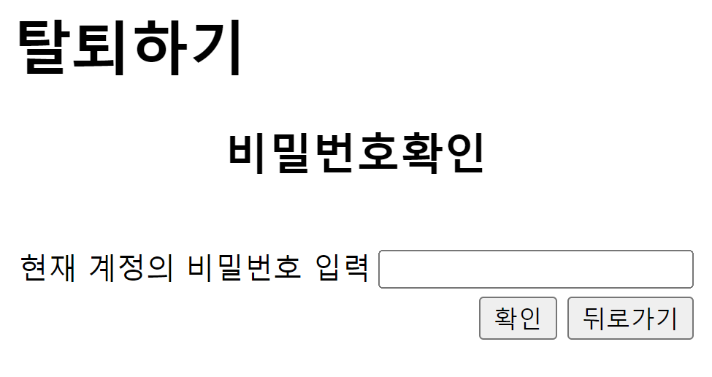
탈퇴하기

Slide 43
커뮤니티

Slide 44
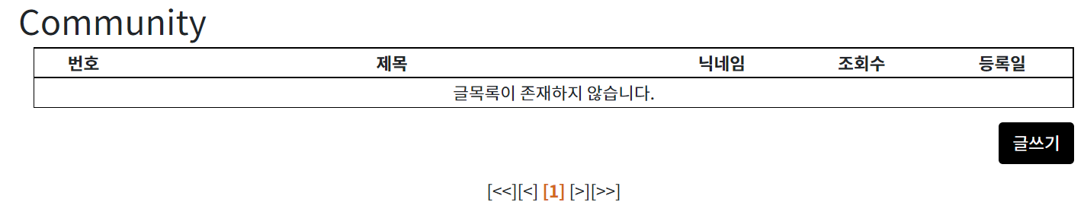
커뮤니티

Slide 45
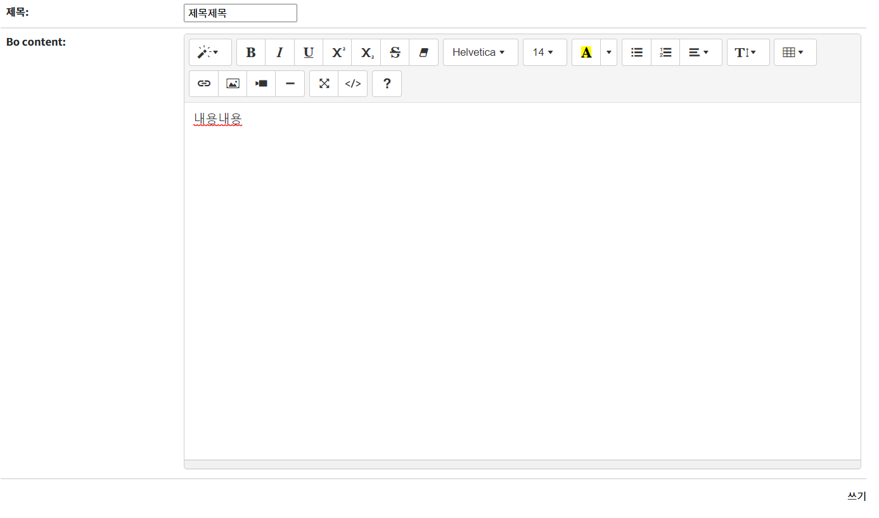
커뮤니티 작성

Slide 46

커뮤니티

Slide 47

커뮤니티 글
- 댓글작성

Slide 48

커뮤니티 글

Slide 49

커뮤니티 글 수정

Slide 50

커뮤니티 수정

Slide 51
후기

Slide 52

후기

Slide 53

후기 작성

Slide 54

후기 작성

Slide 55

후기 수정

Slide 56
고객센터

Slide 57

고객센터

Slide 58

고객센터 작성

Slide 59

고객센터

Slide 60

고객센터 수정
- 댓글 작성

Slide 62
홍승현
브랜드별 상품관리(상품/재고) / (회원공간)
결제 / 구매내역
상품정렬 (대분류 / 중분류)
부가기능 (정렬순 / 랭킹 / 검색기능)

Slide 63

프로젝트 수행 결과
Notes:
가입을 하고 관리자로부터 가입승인을 받은 브랜드는 상품을 등록할 수 있는 상태가 됩니다. 상품이 일반회원에게 보여지고 구매가 이루어지기까지 많은 등록절차가 있는데, 그중 첫번째가 상품자체에 대한 정보를 등록하는 것입니다.

Slide 64


프로젝트 수행 결과
Notes:
상품을 등록할 때, 가장 중요한 것은 상품의 분류를 정하는 것입니다. 그 이유는, 대분류에는 상의와 하의 뿐만 아니라 신발이 있는데, 이들의 사이즈를 관리하는 체계가

Slide 65

프로젝트 수행 결과

Slide 66


프로젝트 수행 결과

Slide 67



프로젝트 수행 결과

Slide 68

프로젝트 수행 결과

Slide 69

프로젝트 수행 결과

Slide 70

프로젝트 수행 결과

Slide 71

프로젝트 수행 결과
Notes:
등록된 상품이 유저들이 사용하는 공간의 페이지의 메인에 뜨게 됩니다. 이때, order_by()메소드를 사용하여 등록일자순/가격순/할인순의 정렬을 하는 기능을 추가했습니다. →상품을 띄워주는데 어떻게 처리를 하였나? 말해주기. 이게 어려웠던 이유는 아이템의 이미가 여러개이ㅣ때문

Slide 72



프로젝트 수행 결과

Slide 73


프로젝트 수행 결과
“포함 검색 기능”
입력정보가 포함된 상품이 나오도록 하는 기능
랭킹
브랜드 조회수 순
상품 좋아요 순
업데이트
최신상품
입점 브랜드
브랜드별 상품 정렬
Notes:
최상단

Slide 74

프로젝트 수행 결과
다양한 정보를 재고테이블에 전달
싫어요
좋아요

Slide 75

프로젝트 수행 결과
사용자의 정보 입력
Notes:
여기는 단순히 보여지고 선택할 수 있는 공간. 보여지는 데이터들 아래에 무수히 많은 input태그가 hidden 타입으로 그 값들을 가지고 있다. 결제하기 버튼을 누르게 되면 해당정보를 통해 결제가 완료되고, 이 후 결제 내역 테이블로 정보가 넘어가면서 상품에 대한 구매 테이블에 레코드가 추가되게 됩니다.

Slide 76

프로젝트 수행 결과

Slide 78
후기 및 자체 평가
의견

Slide 79


